Slide 1
Номинация: «Развитие человеческого капитала»
Наименование практики:
Интеллектуальная игра «Что? Где? Когда?»
тема: «ЭКОЛОГИЯ И МИРНЫЙ АТОМ»
Ангарский городской округ 2018г.
.
Заявка на участие в Конкурсе лучших муниципальных практик и инициатив социально-экономического развития в муниципальных образованиях на территориях присутствия Госкорпорации «Росатом»

Slide 2
Цель практики: формирование экологической культуры, сознания и мировоззрения у молодого поколения Ангарского городского округа, формирование познавательного интереса, коммуникативных способностей, гуманистического отношения к экологии родного края, возможностях мирного атома.

Slide 3
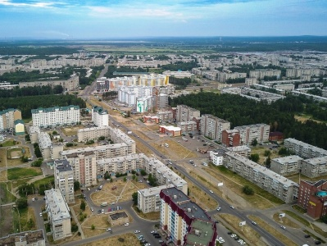
Задачи проекта
Задачи практики:
Расширять кругозор и знания о природе родного края;
Развивать познавательную активность;
Развивать экологическую культуру;
Расширит знания о применение атома в мирных целях.

Slide 4
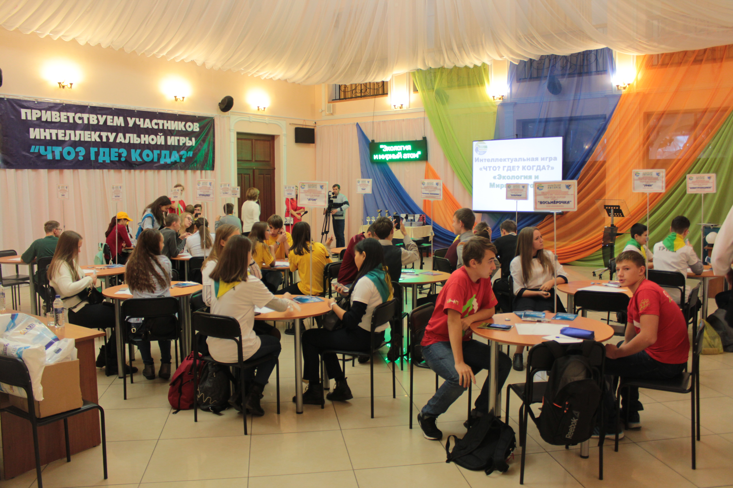
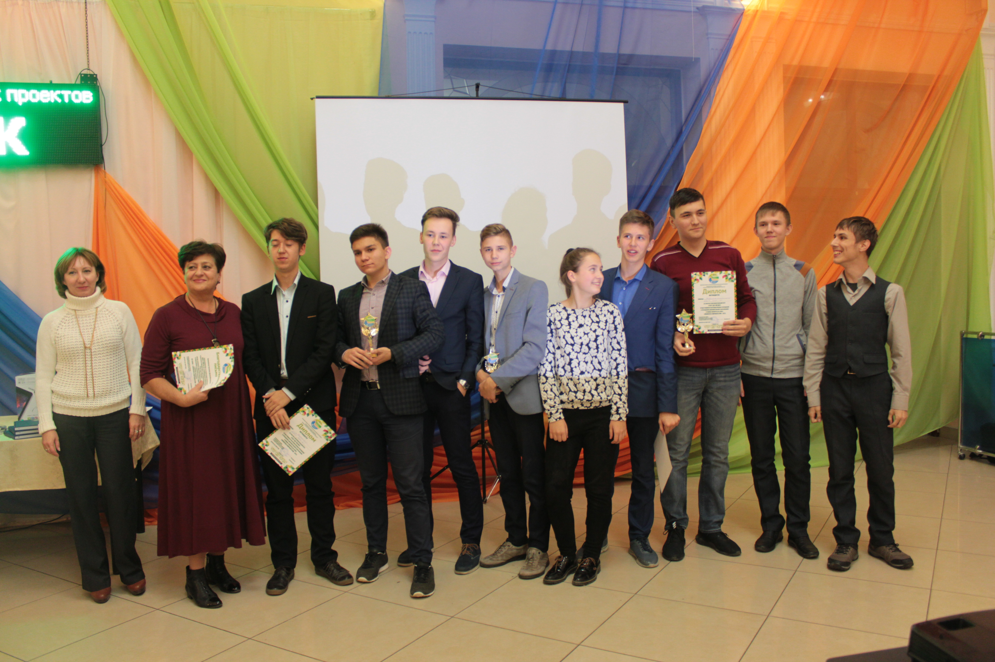
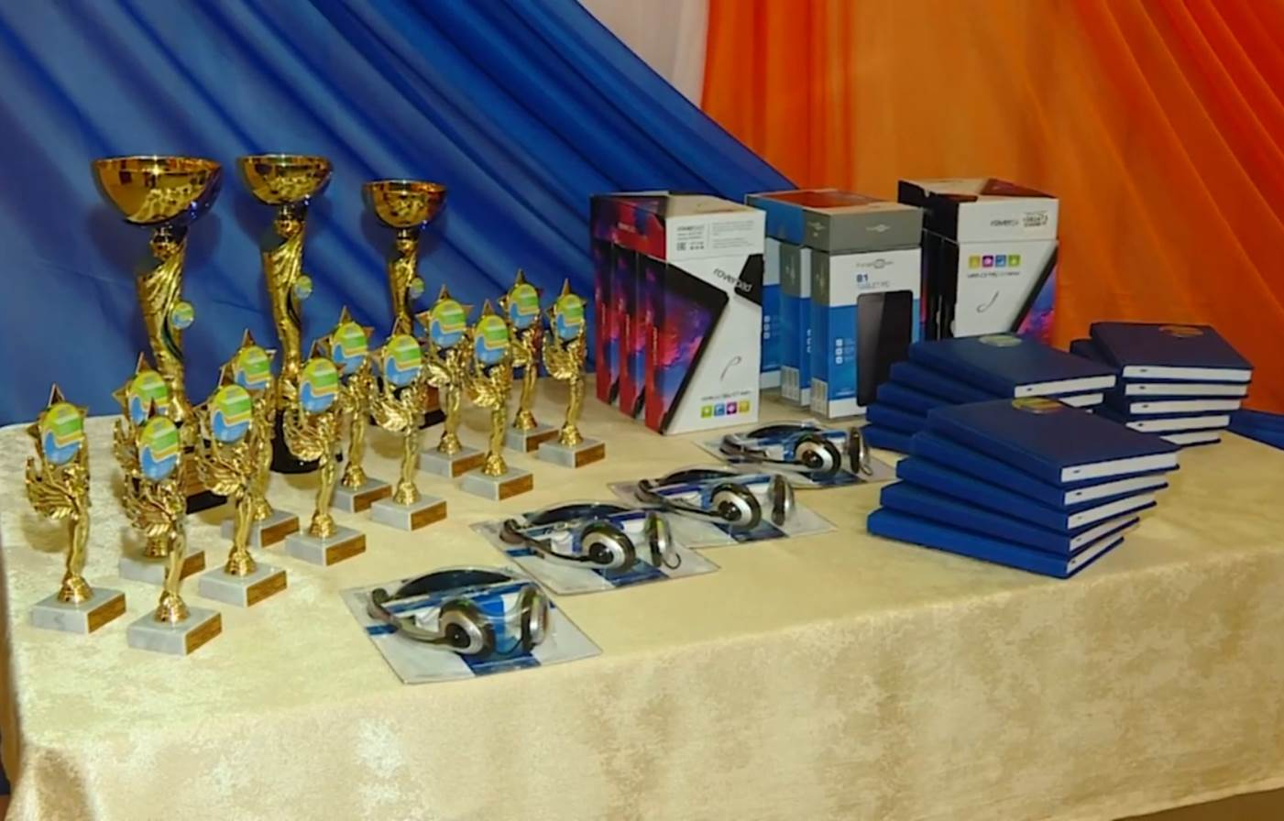
Самые яркие моменты
Интеллектуальной игры «Что? Где? Когда?»
«ЭКОЛОГИЯ И МИРНЫЙ АТОМ»
Проект направлен на расширение кругозора и знаний о природе родного края среди учащихся образовательных учреждений и учреждений дополнительного образования

Slide 5
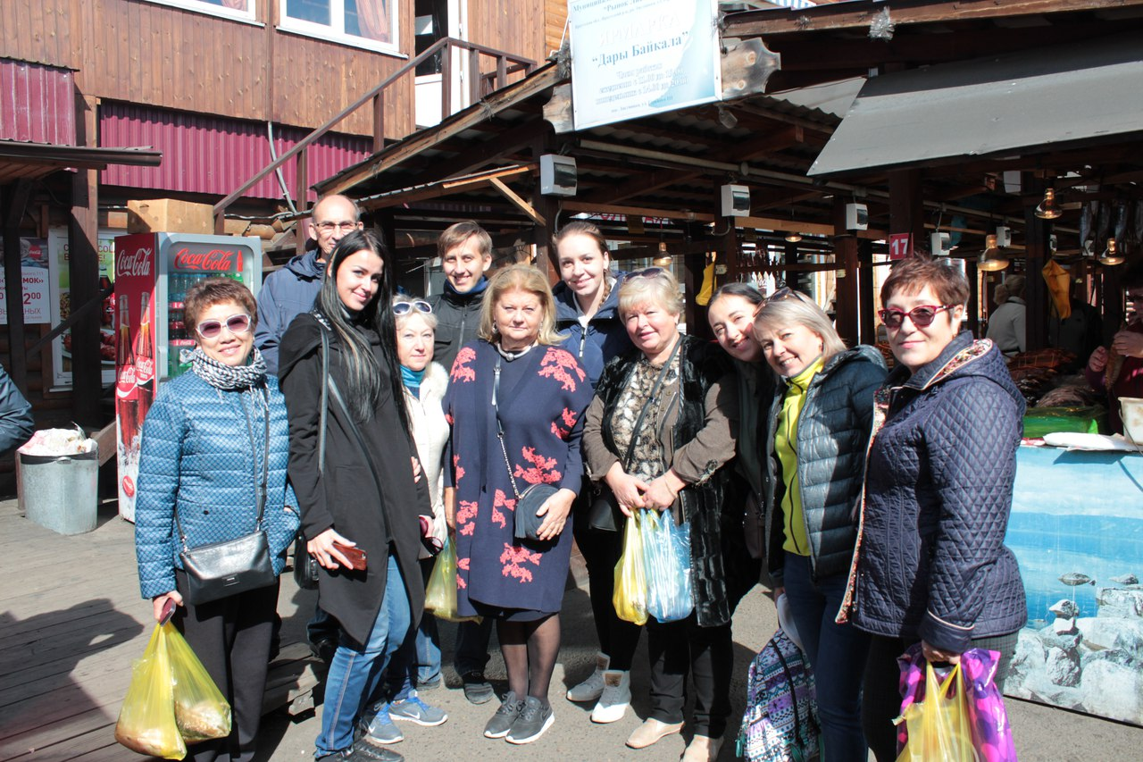
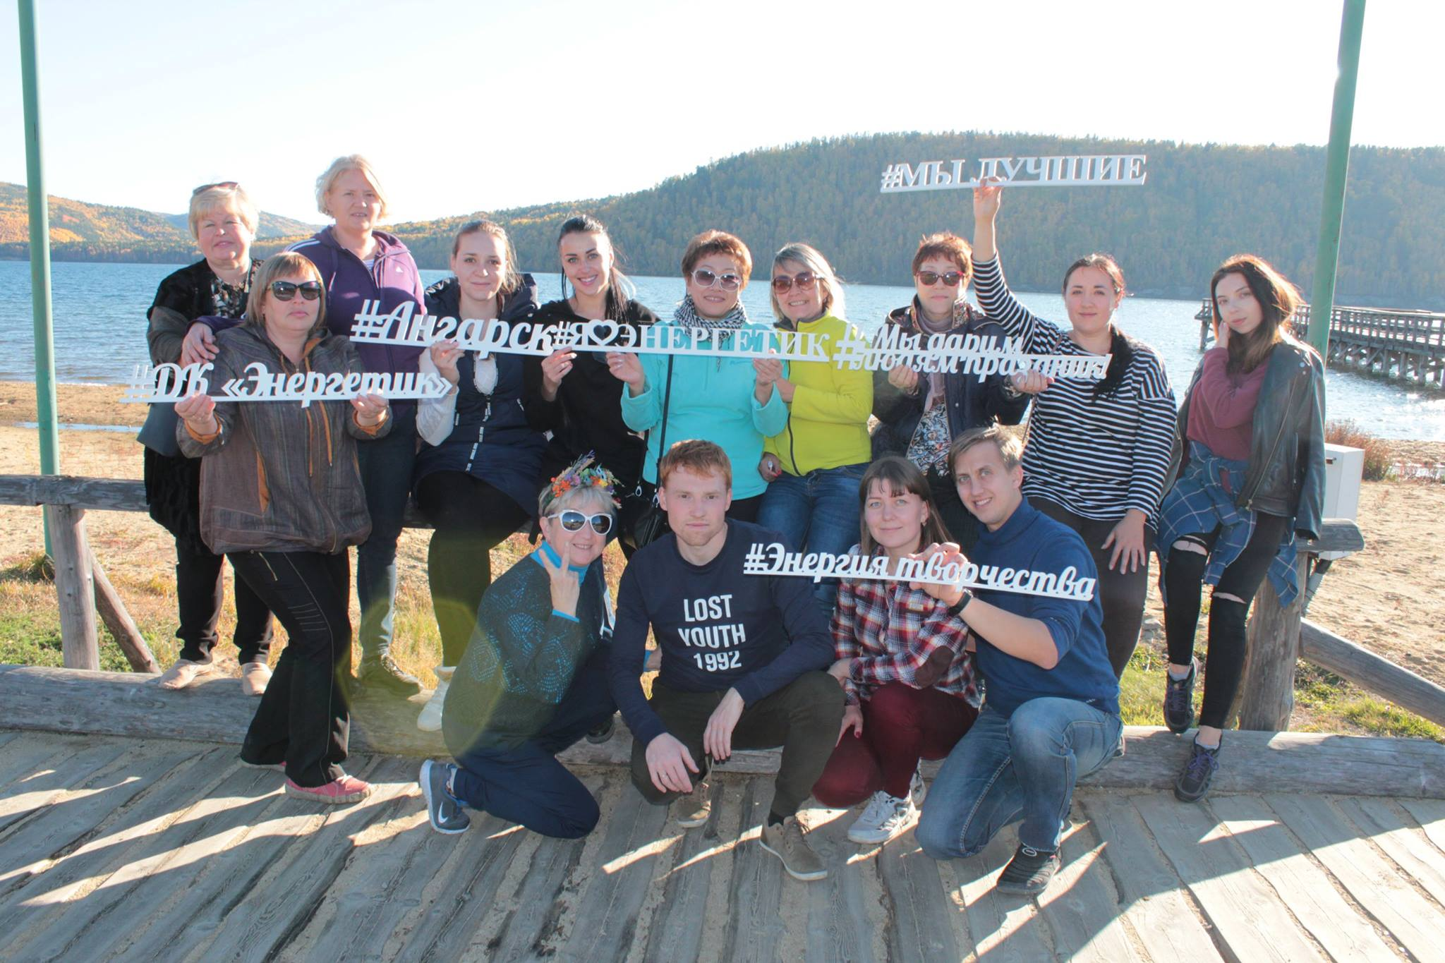
Команда практики
Сотрудники Дворца культуры «Энергетик»
Ангарского городского округа

Slide 6
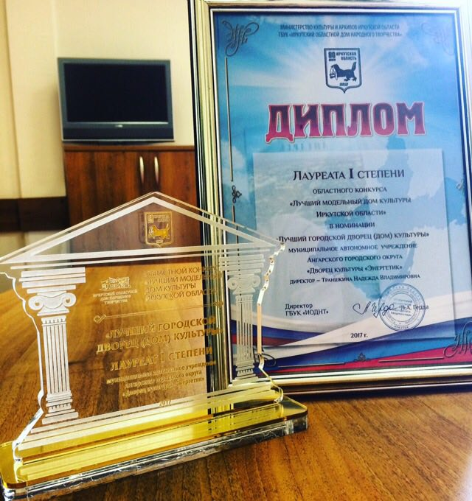
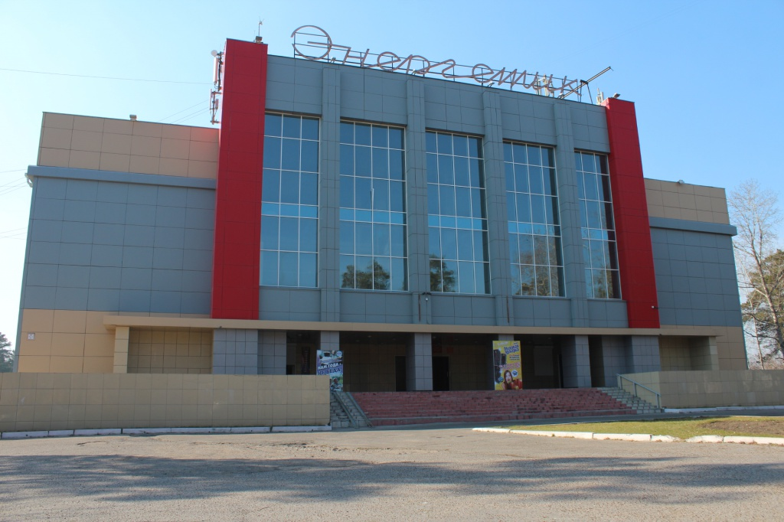
Дворец культуры «Энергетик»
Дворец работает под девизом:
«Мы дарим людям праздник!»
«Энергетик» сегодня - это настоящий культурный центр, где "кипит" бурная творческая жизнь. Здесь любят бывать люди разных возрастов и профессий, каждый находит для себя интересное и увлекательное занятие.
В областном конкурсе «Лучший модельный дом культуры Иркутской области» Дворец культуры "Энергетик" стал Лауреатом 1 степени в номинации «Лучший городской Дворец культуры» 2017год
Всего работников учреждений культуры входящих в состав МАУ ДК «Энергетик» 53 человека.

Slide 7
Проект интеллектуальная игра «Что? Где? Когда?» в дальнейшем будет проходить 1 раз в полгода, вовлекая все больше и больше молодежи в развитие познавательной активности о возможностях и применениях мирного атома, экологической культуры родного края.
Перспективы развития практики

Slide 8
Спасибо!
😉

